Slide 1
第二章 燃烧与大气污染
2.1 燃料的性质
2.2 燃烧过程与污染控制
2.3 大气污染控制基础数据计算
2.4 燃烧过程中硫氧化物的形成
2.5 颗粒污染物的形成
2.6 其他污染物的形成

Slide 2
2.1 燃料的性质
2.1.1 燃料的分类
按获得方法分 按物态分 | 天然燃料 | 人工燃料
固体燃料 | 木柴、煤、油页岩 | 木炭、焦炭、煤粉等
液体燃料 | 石油 | 汽油、煤油、柴油、重油
气体燃料 | 天然气 | 高炉煤气、发生炉煤气、焦炉煤气
返回目录

Slide 3
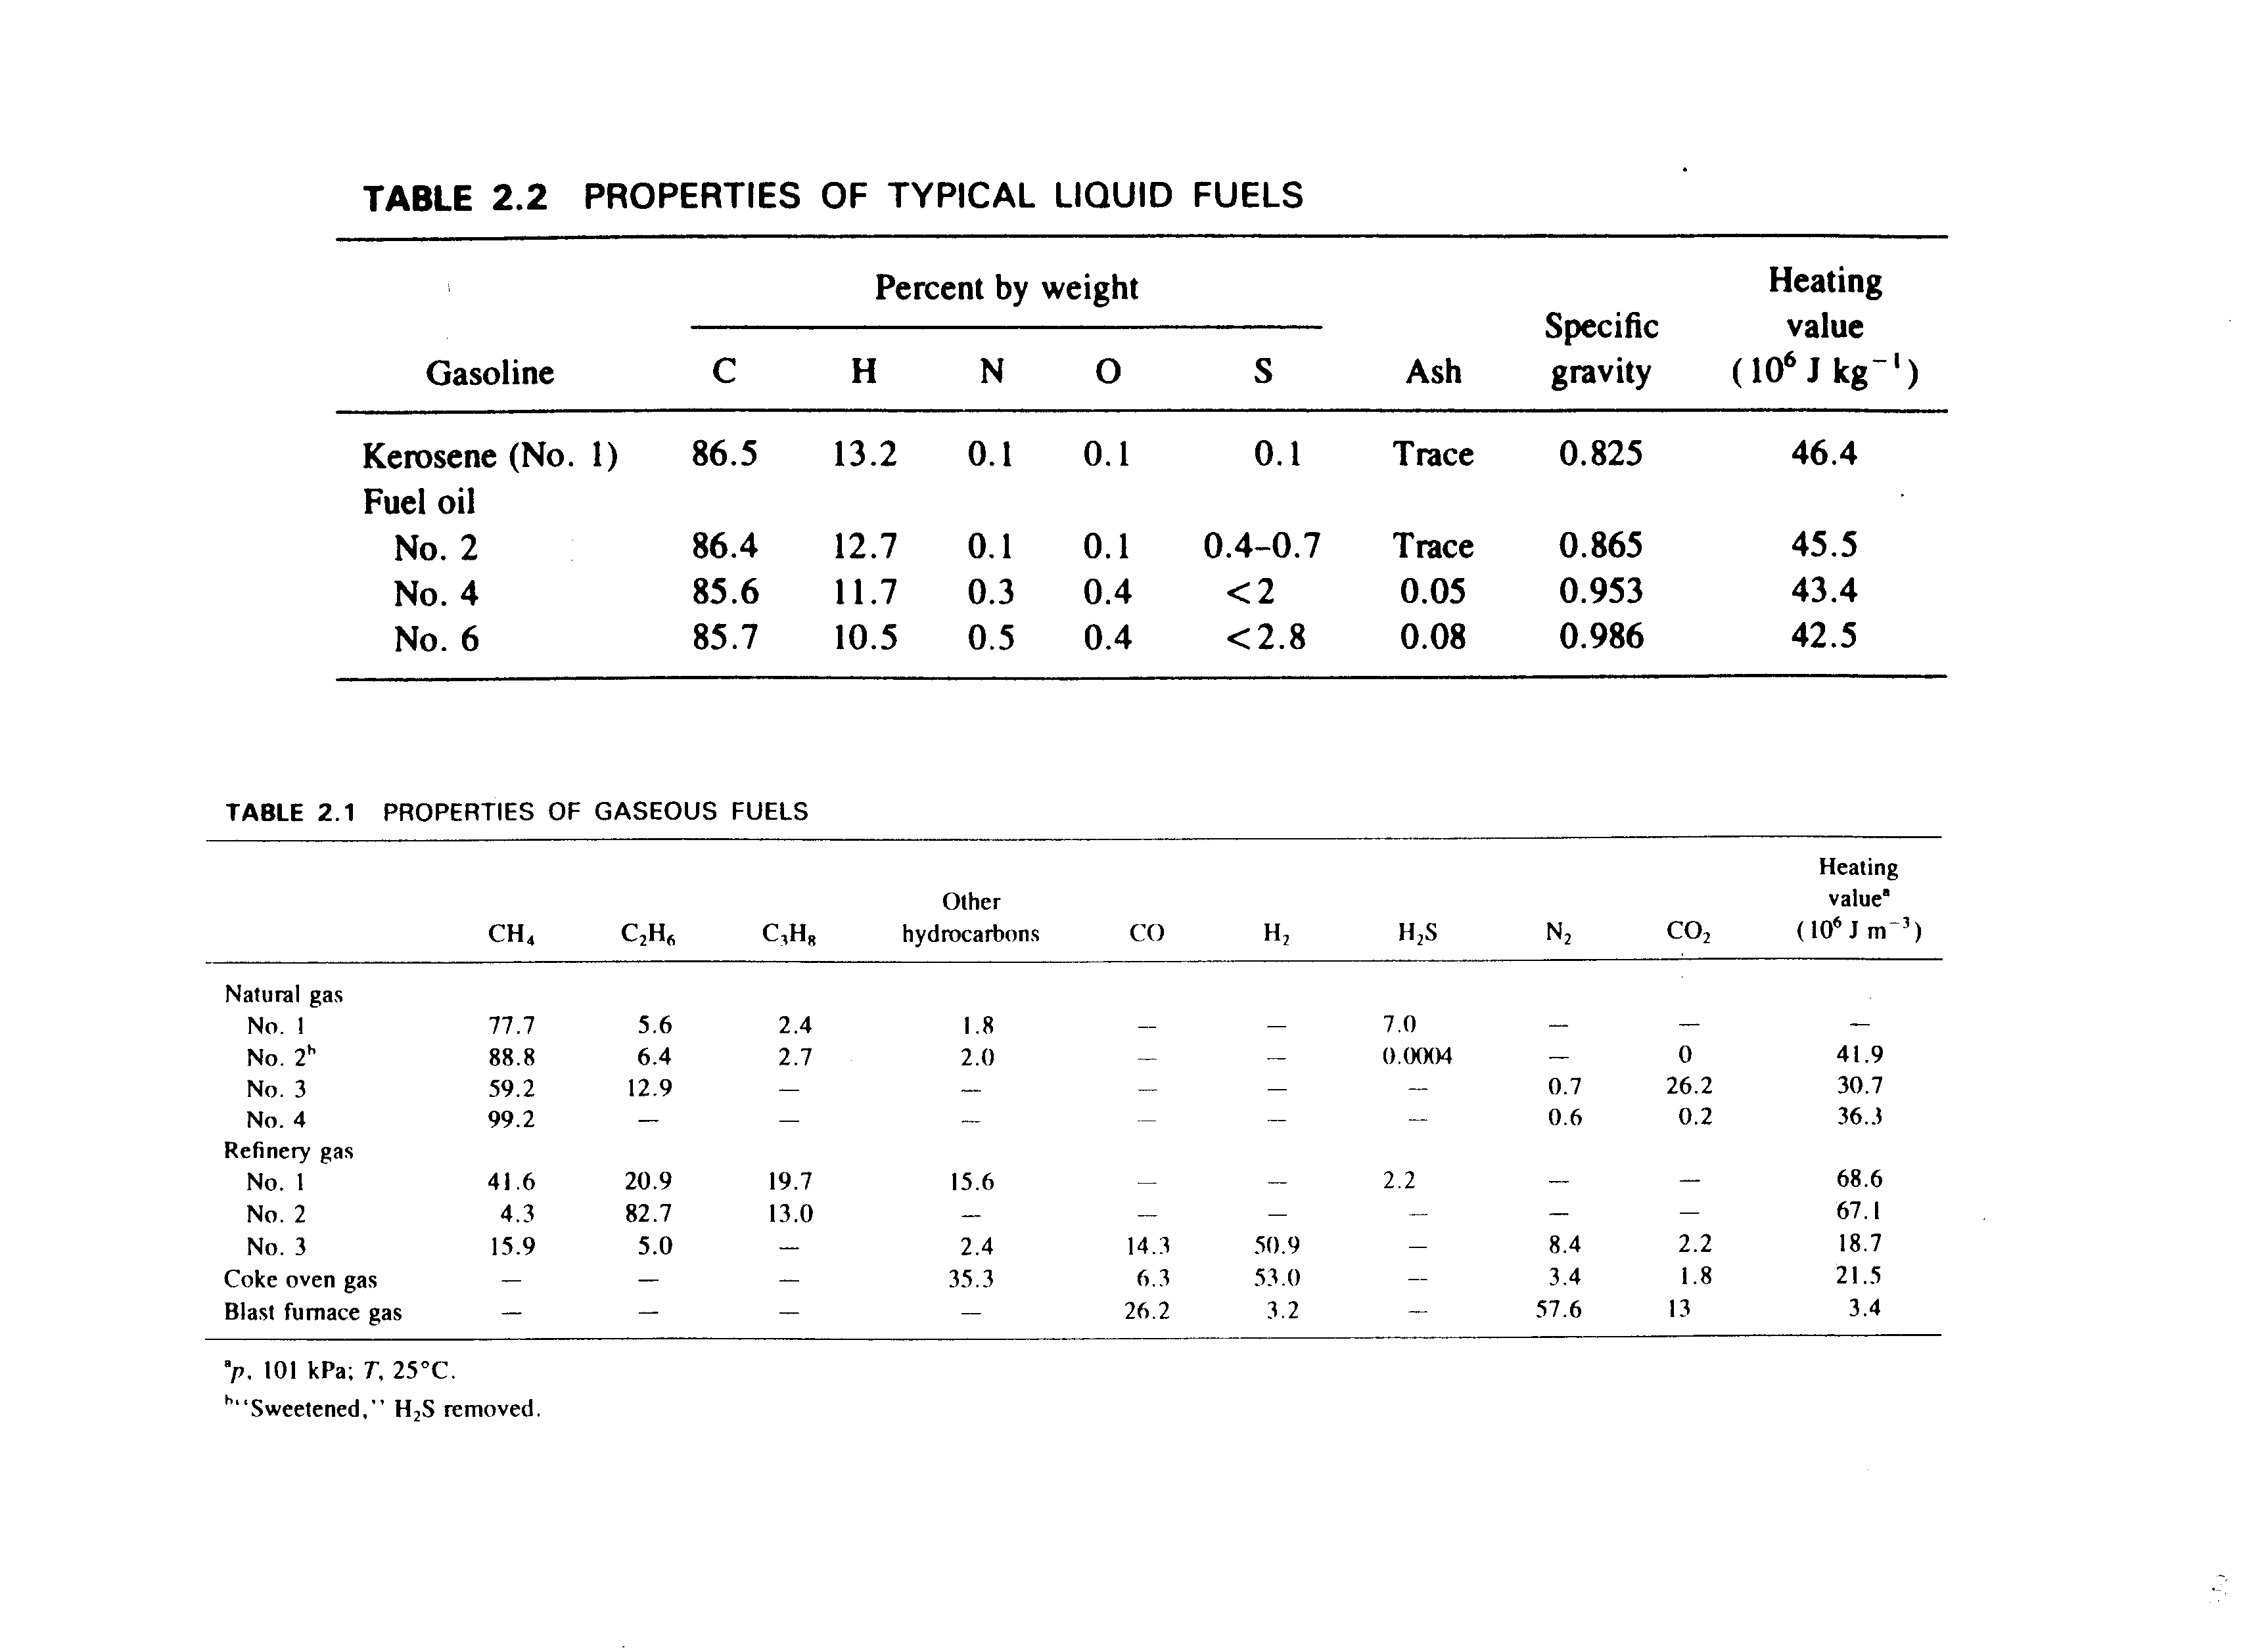
2.1.2 燃料的化学组成
典型气体、液体和固体燃料的化学组成成分
返回目录

Slide 4
2.1.3 燃料组成对燃烧的影响
  碳：可燃元素。1 kg纯碳完全燃烧时，放出32860 kJ的热量。当不完全燃烧生成CO时，放出9268kJ的热量。纯碳起燃温度很高，燃烧缓慢，火焰也短。煤中的碳不是单质状态存在，而是与氢、氮、硫等组成有机化合物。煤形成的地质年代越长，其挥发性成分含量越少，而含碳量则相对增加。例如，无烟煤含碳量约90%~98%，一般煤的含碳量约50%~95%。
  氢：是燃料中发热量最高的元素。固体燃料中氢的含量为2%~10%，以碳氢化合物的形式存在，1 kg氢完全燃烧时能放出120500 kJ的热量。
  氧：氧在燃料中与碳和氢生成化合物，降低了燃料的发热量
  氮：燃料中含氮量很少，一般为0.5%~1.5%
  硫：以三种形态存在：有机硫、硫化铁硫和硫酸盐硫。前两种能放出热量，称之为挥发硫。硫燃烧生成产物为SO₂和SO₃，其中SO₂占95%以上。
  灰分：是燃料中不可燃矿物质，为燃料中有害成分。
返回目录

Slide 5
  水分：水分的存在使燃料中可燃成分相对地减少。煤中水分由表面水分（外部水分）和吸附水分（内部水分）组成。外部水分可以靠自然干燥方法除去。内部水分要放在干燥箱中加热到102~105°C，保持2h后才能除掉。
2.1.4 煤的分类和组成
  2.1.4.1 煤的基本分类
    褐煤：最低品位的煤，形成年代最短，热值较低
    烟煤：形成年代较褐煤长，碳含量75%~90％。成焦性较强，适宜工业一般应用
    无烟煤：煤化时间最长，含碳量最高（高于93％），成焦性差,发热量大
  2.1.4.2 煤的成分
    1）碳（C）
    碳是煤中的主要可燃元素，一般占煤成分的20～70％，包括挥发分（CH₄、C₂H₂、CO等）和固定碳（除挥发分之外的纯碳）。纯碳不易着火，所以含碳量越高的煤其着火燃尽也越困难。1kg碳完全燃烧时放出约32700kj的热量，不完全燃烧时放出约9270kj的热量。
返回目录

Slide 6
  2）氢（H）
  煤中含氢约3～5％，均以化合态存在。氢的发热量约为纯碳发热量的3.7倍，1kg氢完全燃烧放出燃料120370kj。含氢量高的煤易着火。
  3）氧（O）
  氧是煤中的不可燃元素。氧与碳、氢结合，使煤中的可燃碳及可燃氢的含量减少，从而降低煤的发热量。煤中氧的含量变化很大，无烟煤中仅为1～2％，而在泥炭中含量可达40％。
  4）氮（N）
  煤中的氮含量仅有0.5～2.5％。
  5）硫（S）
  有机硫和黄铁矿硫可以燃烧并放出热量，称为可燃硫或挥发硫；硫酸盐硫为不可燃烧硫。我国煤的硫酸盐硫含量较低，所以常用全硫代替可燃硫作燃烧计算。1kg硫完全燃烧仅放出9050kj的热量。我国动力煤的含硫量大多小于1～1.5％，部分贫煤、无烟煤和劣质烟煤的含硫量在3～5％之间，个别煤种含硫量高达8～10％。
返回目录

Slide 7
  6）灰分（A）
  灰分是煤中的不可燃烧杂质。煤中的灰分含量相差很大，一般为5～45％；石煤与煤矸石中的灰分达到60～70％。煤中灰分增加，可燃物质相应减少，会产生如下不利影响：降低煤的发热量；增加煤的着火难度；降低煤的燃尽程度；使燃烧室受热面上积灰严重，甚至生成大块熔渣，削弱了传热效果；灰粒磨损燃烧室金属，有可能堵塞低温受热面的通道。
  7）水分（W）
  煤中的水分包括外在水分（W_{w}）和内在水分（W_{n}），是不可燃组分，含量变化大，从百分之几到40～50％。外在水分是指在（20±1）℃、相对湿度（65±5）％的空气中自然风干时失去的水分；内在水分是指总水分减去外在水分之后的水分。
  煤中水分的增加会产生如下影响：降低了炉内的燃烧温度，对煤的着火与燃尽不利；增大了烟气的容积，从而增大了排烟的热损失；易使锅炉尾部发生低温腐蚀及堵灰。
返回目录

Slide 8
2.1.4.3 煤的成分的表示方法
要确切说明煤的特性，必须同时指明百分比的基准，常用的基准有以下四种：
  收到基：锅炉炉前使用的燃料，包括全部灰分和水分
  空气干燥基：以去掉外部水分的燃料作为100%的成分，即在实验室内进行燃料分析时的试样成分
  干燥基：以去掉全部水分的燃料作为100%的成分，干燥基更能反映出灰分的多少
返回目录

Slide 9
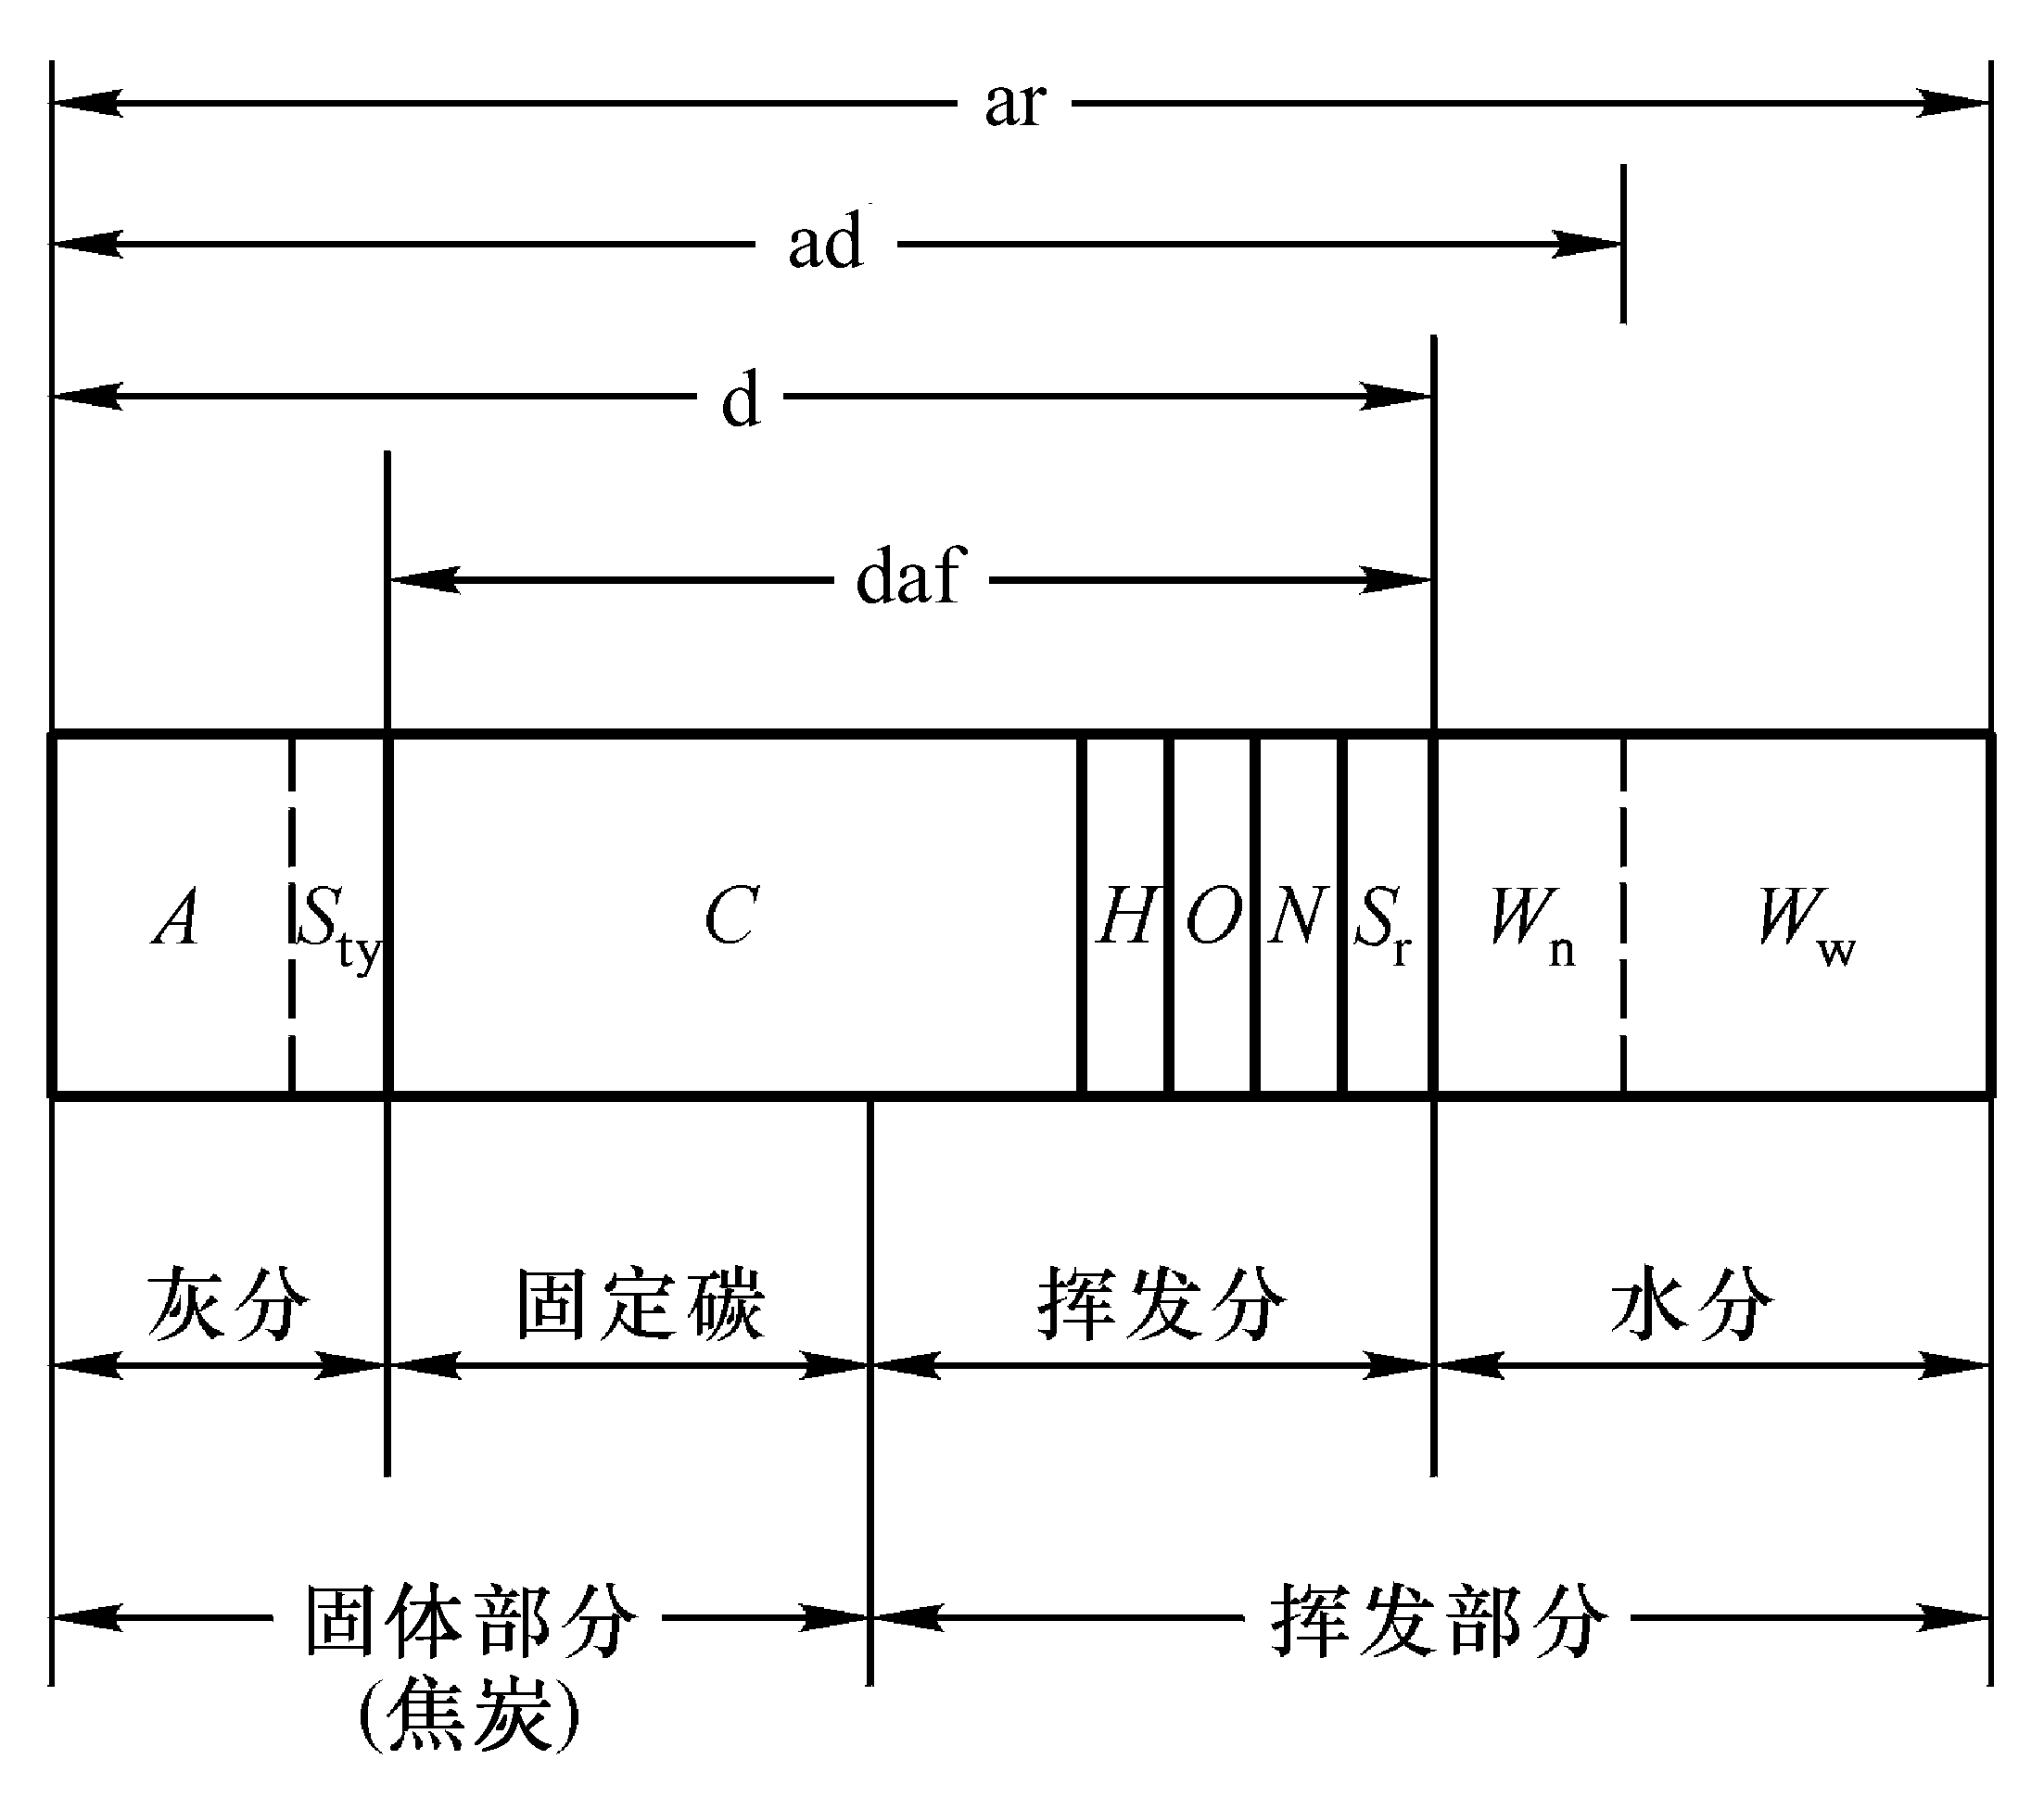
  干燥无灰基：以去掉水分和灰分的燃料作为100%的成分
  煤的成分的表示方法及其组成的相互关系
返回目录

Slide 10
  2.1.5 其他燃料
  2.1.5.1 石油
    液体燃料的主要来源
    链烷烃、环烷烃和芳香烃等多种化合物组成的混合物
    主要含碳和氢，还有少量硫、氮和氧
    氢含量增加时，比重减少，发热量增加
  2.1.5.2 天然气
    典型的气体燃料
    一般组成为甲烷85％、乙烷10％、丙烷3％
返回目录

Slide 11
  2.1.5.3 非常规燃料
    城市固体废弃物
    商业和工业固体废弃物
    农产物和农村废物
    水生植物和水生废物
    污泥处理厂废物
    可燃性工业和采矿废物
    天然存在的含碳和含碳氢的资源
    合成燃料
非常规燃料通常需要专门技术转化为易于利用的形式
  城市固体废物用作燃料必须考虑其大气污染问题
返回目录

Slide 12
  2.1.6 燃料组成的表示方法: C_{x}H_{y}S_{z}O_{w}N_{v}
Sample: C: 77.2%, H: 5.2%, N: 1.2%, S: 2.6%, O: 5.9% and ash: 7.9% by weight. Determine the normalized molar composition.
Element Wt % mol/100g mol/mol(碳)
C 77.2 ÷ 12 = 6.43 ÷ 6.43 = 1.00
  H 5.20 ÷ 1 = 5.20 ÷ 6.43 = 0.808
  N 1.20 ÷ 14 = 0.0857 ÷ 6.43 = 0.013
  S 2.60 ÷ 32 = 0.0812 ÷ 6.43 = 0.013
  O 5.90 ÷ 16 = 0.369 ÷ 6.43 = 0.057
  ash 7.9 ÷ 6.43 = 1.23 g/molC
The normalized molar composition:CH_{0.808}N_{0.013}S_{0.013}O_{0.057}
返回目录

Slide 13
2.1.7 燃料的最重要的两个属性
  热值
    决定燃料的消耗量
  杂质
    污染物产生的来源
返回目录

Slide 14
2.2 燃料燃烧过程
2.2.1影响燃烧过程的主要因素
  2.2.1.1 燃烧过程及燃烧产物
    完全燃烧：CO₂、H₂O
    不完全燃烧： CO₂、H₂O & CO、黑烟及其他部分氧化产物
    如果燃料中含有S和N，则会生成SO₂和NO
    空气中的部分N可能被氧化成NO－热力型NO_{x}
返回目录

Slide 15
  2.2.1.2 燃料完全燃烧的条件（3T）
    空气条件：提供充足的空气；但是空气量过大，会降低炉温，增加热损失
    温度条件（Temperature）：达到燃料的着火温度
    时间条件（Time）：燃料在高温区停留时间应超过燃料燃烧所需时间
    燃料与空气的混合条件（Turbulence）：燃料与氧充分混合
返回目录

Slide 16
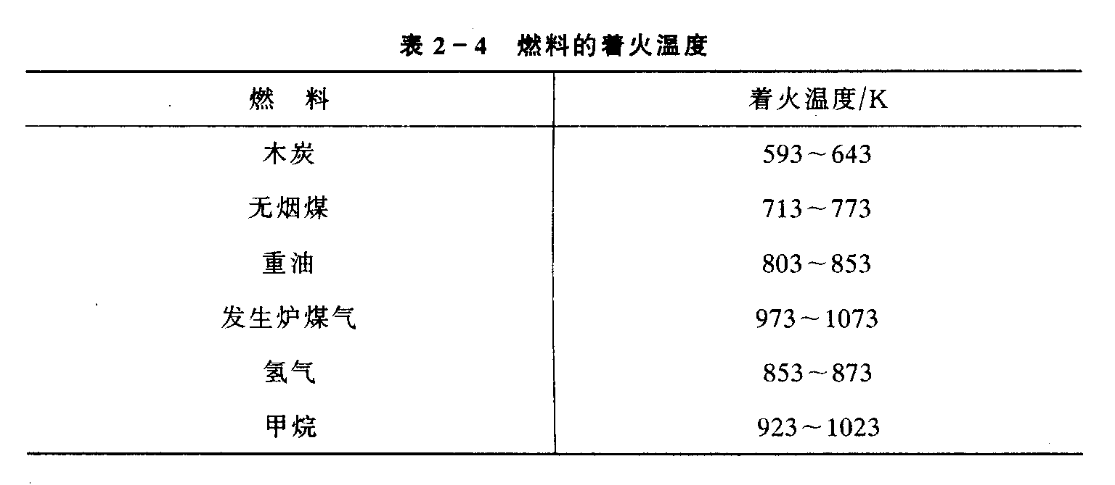
典型燃料的着火温度
返回目录

Slide 17
2.2.2 燃料燃烧的理论空气量
  2.2.2.1 建立燃烧方程式的假定：
    空气组成
      20.9%O₂和79.1%N₂，两者体积比为：N₂/ O₂ = 3.78
    燃料中固定氧可用于燃烧
    燃料中硫主要被氧化为 SO₂
    不考虑NO_{X}的生成
    燃料中的N在燃烧时转化为N₂
    燃料的化学式为C_{x}H_{y}S_{z}O_{w}
返回目录

Slide 18
  燃烧方程式：
  燃料重量 = 12x+1.008y+32z+16w
  理论空气量：
  煤 4~7 m3/kg，液体燃料10~11 m3/kg
返回目录

Slide 19
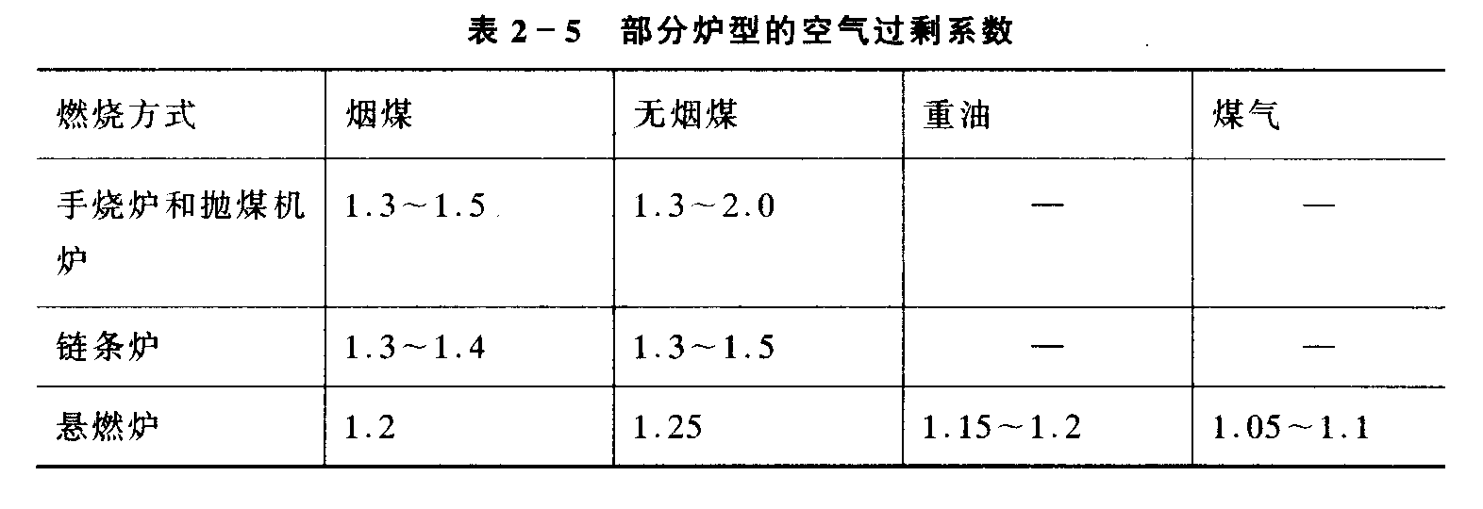
  2.2.2.2 空气过剩系数
    实际空气量与理论空气量之比。以α表示，α通常>1
    部分炉型的空气过剩系数
返回目录

Slide 20
  2.2.2.3 空燃比
    单位质量燃料燃烧所需要的空气质量
    例如：汽油（～C₈H₁₈）的完全燃烧：
    汽油的质量：12×8+1.008×18 = 114.14
    空气的质量：32×12.5+28×3.78×12.5 = 1723
    空燃比 AF=15.11
返回目录

Slide 21
2.2.3燃烧过程中产生的污染物
  燃烧可能释放的污染物：
  CO₂、CO、SO_{x}、NO_{x}、CH、烟、飞灰、金属及其氧化物等
  温度对燃烧产物的绝对量和相对量都有影响
  燃料种类和燃烧方式对燃烧产物也有影响
返回目录

Slide 22
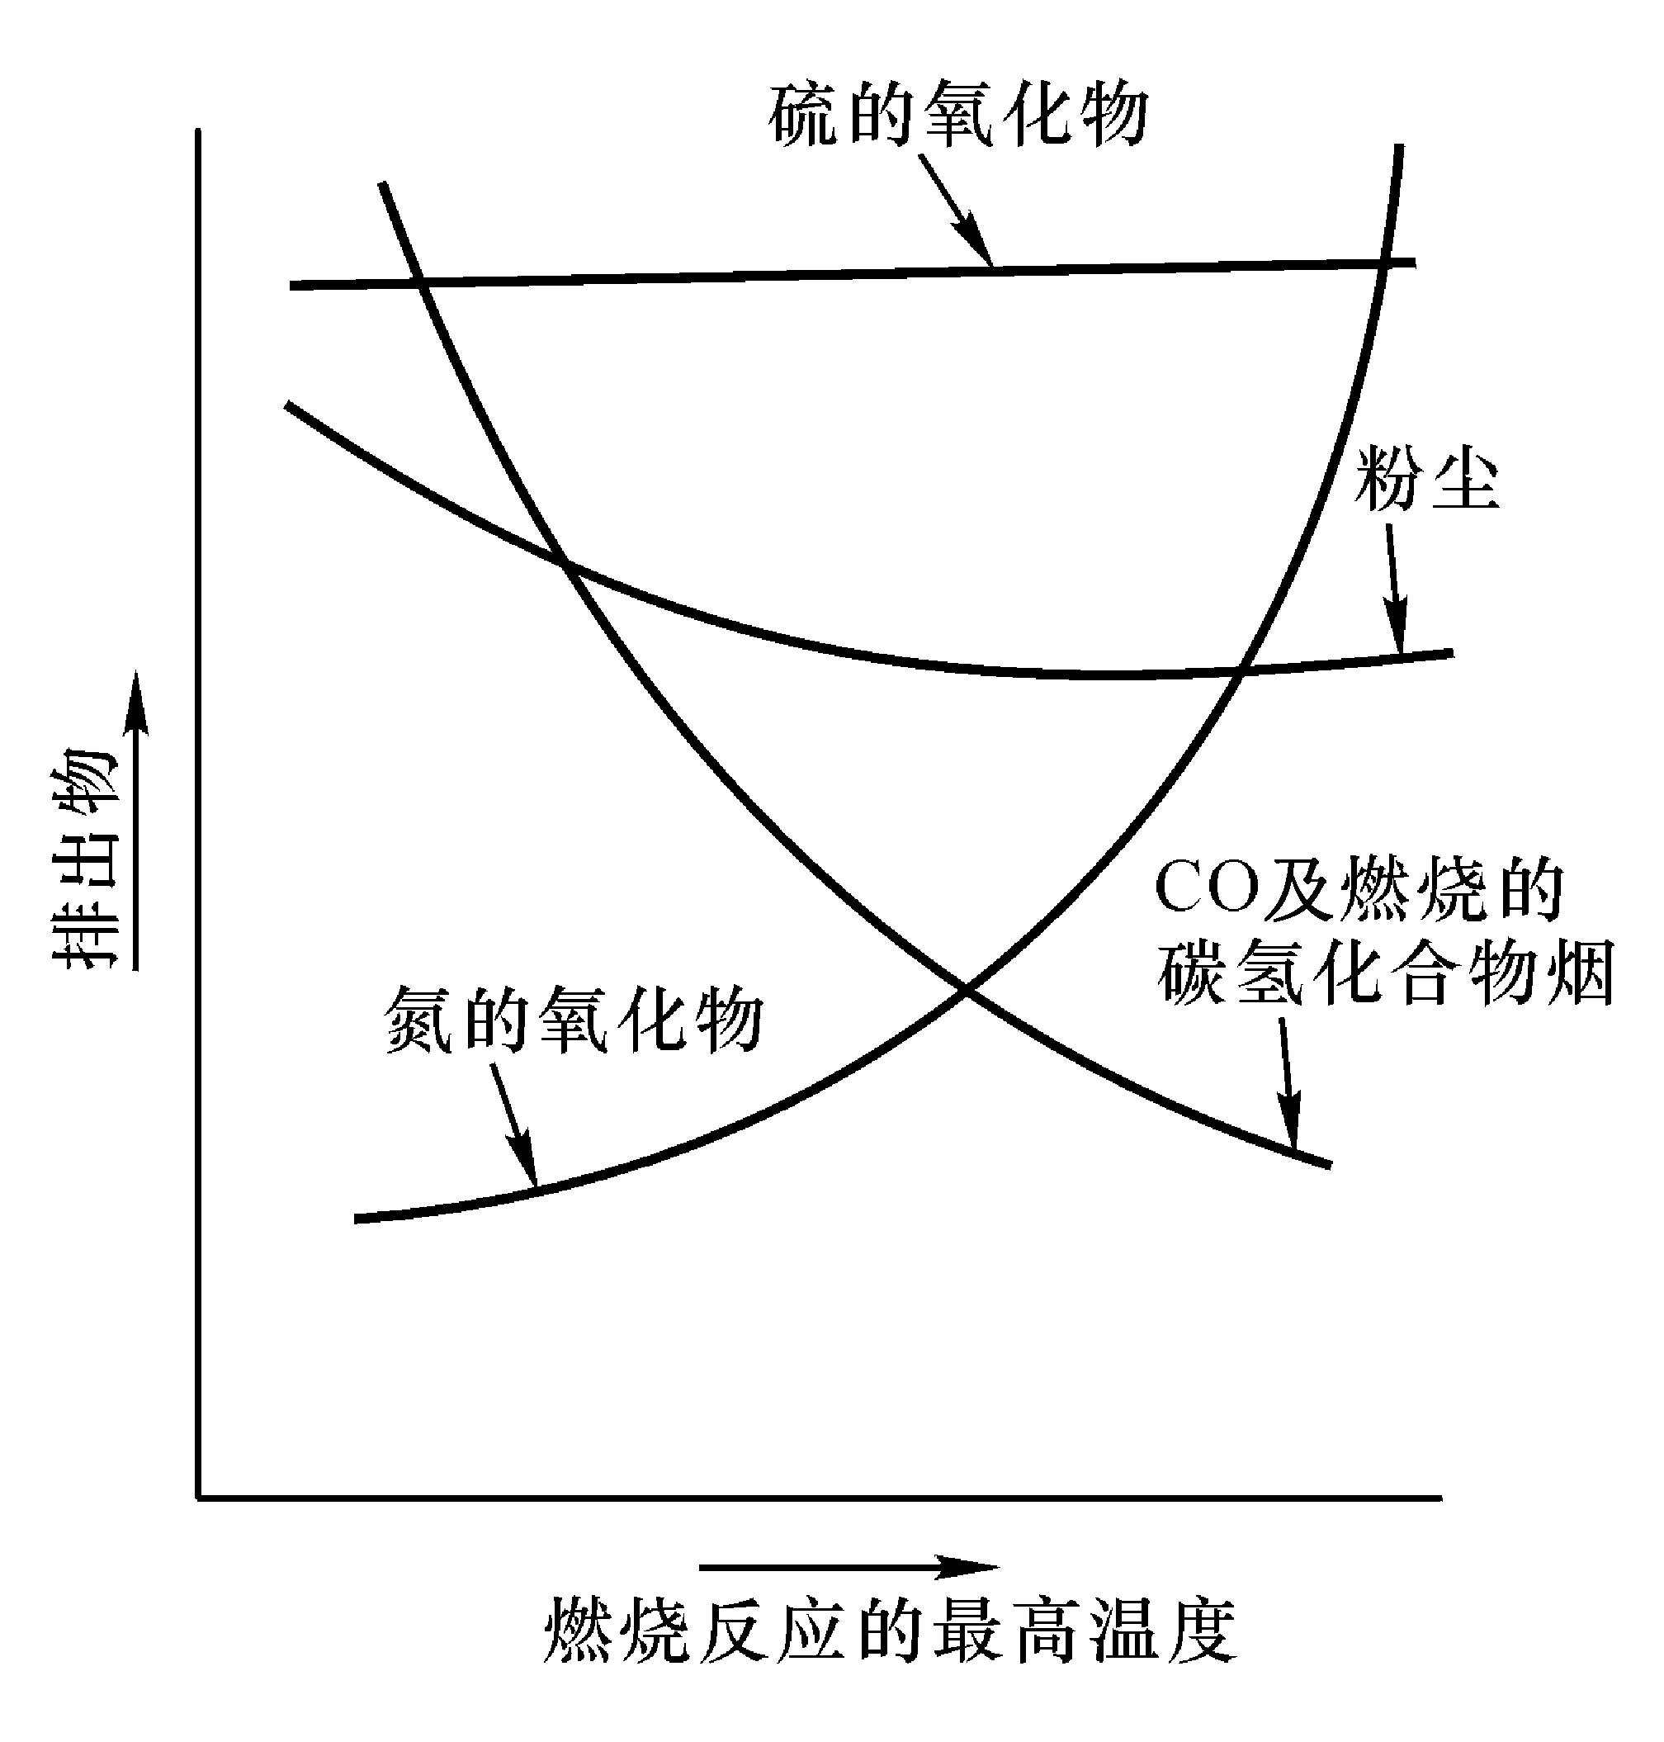
  燃烧产物与温度的关系：
返回目录

Slide 23
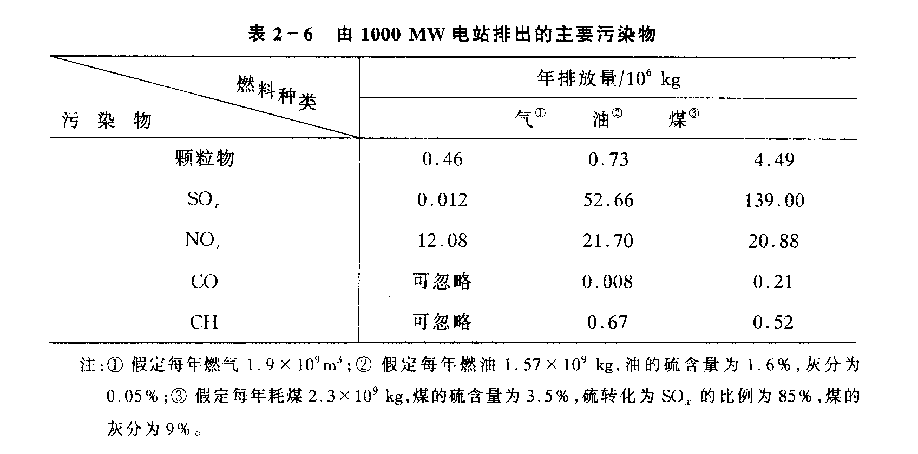
  燃料种类对燃烧产物的影响（以1000MW电站为例）：
返回目录

Slide 24
2.3 烟气体积及污染物排放量计算
2.3.1烟气体积计算
  理论烟气体积
    CO₂、SO₂、N₂和H₂O
    干烟气、标准干烟气、湿烟气
  烟气体积和密度的校正
    转化为标态下（273K、1atm）的体积和密度
返回目录

Slide 25
  过剩空气校正
    实际空气量 = （1+ α）×（O₂ + 3.78N₂）
    完全燃烧：与理论空气量相比多α×（O₂+ 3.78N₂）
    此时烟气中，O₂的量为O_{2P}= α× O₂，N₂的量为N_{2P} = 3.78×（1+α）×N₂
    空气中O₂=（20.9/79.1）N₂=0.264N₂，即进入燃烧系统的空气总氧量为 0.264N_{2P}
    理论需氧量 = 0.264 N_{2P} - O_{2P}，空气过剩系数 α = 1 + O_{2P} /（ 0.264 N_{2P} - O_{2P} ）
    假如燃烧过程中产生CO，过剩氧量必须加以校正： O_{2P} - 0.5 CO_{P}
      α = 1 + （ O_{2P} - 0.5 CO_{P} ）/ [ 0.264 N_{2P} - （ O_{2P} - 0.5 CO_{P} ）]
返回目录

Slide 26
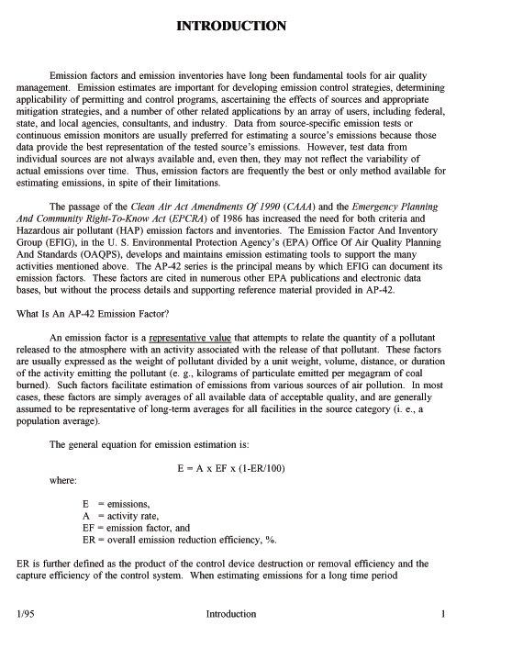
2.3.2污染物排放量计算
  方法：
    根据实测的污染物浓度和排烟量
    根据燃烧设备的排污系数、燃料组成和燃烧状况预测烟气量和污染物浓度
    排放因子（Emission Factor）
返回目录

Slide 27
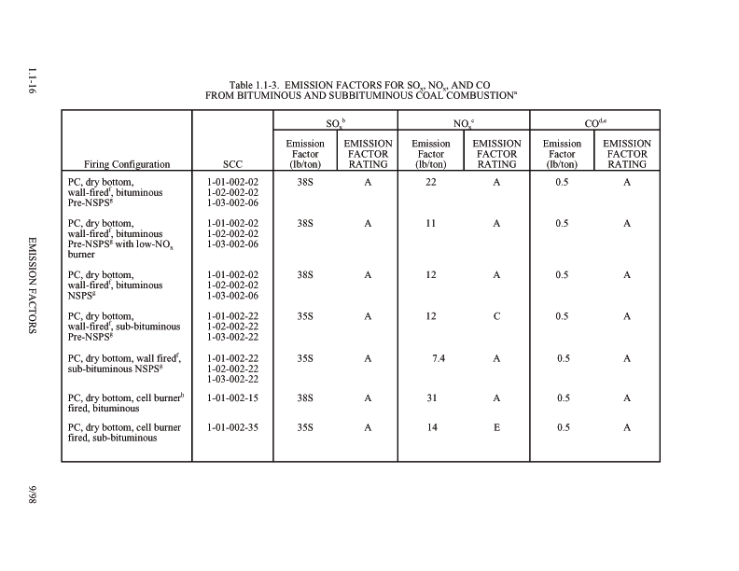
  排放因子举例（烟煤、次烟煤－SOx、NOx、CO）
返回目录

Slide 28
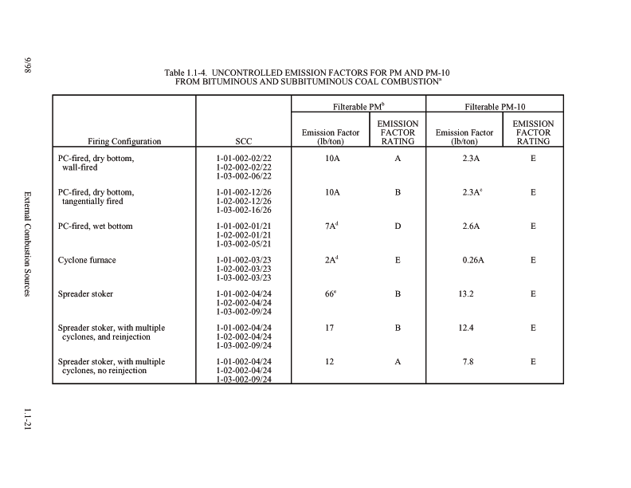
  排放因子举例（烟煤、次烟煤－ PM）
返回目录

Slide 29

  排放因子举例（机动车）
车型
污染物
返回目录

Slide 30

2.4 燃烧过程中硫氧化物的形成
2.4.1 硫的氧化机理
    有机硫的分解温度较低
    无机硫的分解速度较慢
    含硫燃料燃烧的特征是火焰呈蓝色，由于反应：
      在所有的情况下，它都作为一种重要的反应中间体
返回目录

Slide 31
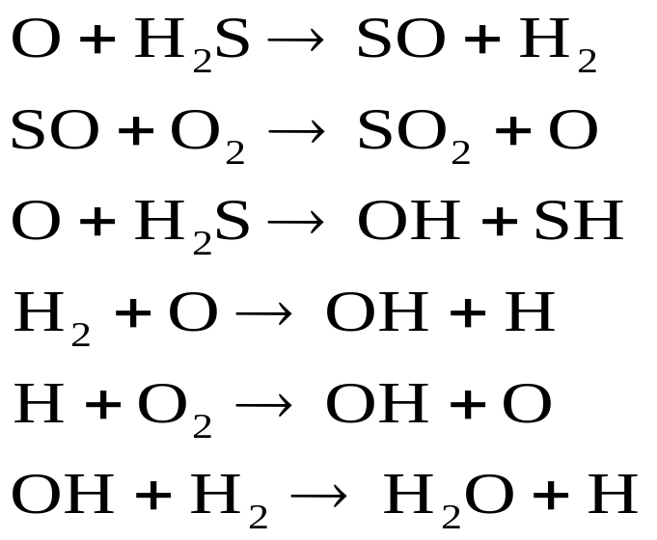
  H₂S的氧化
返回目录

Slide 32
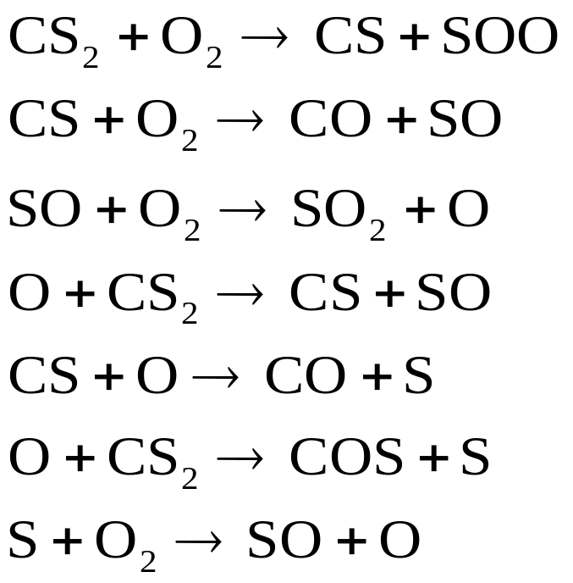
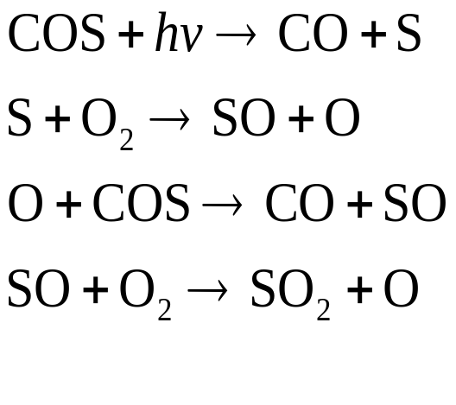
  CS₂和COS的氧化
返回目录

Slide 33
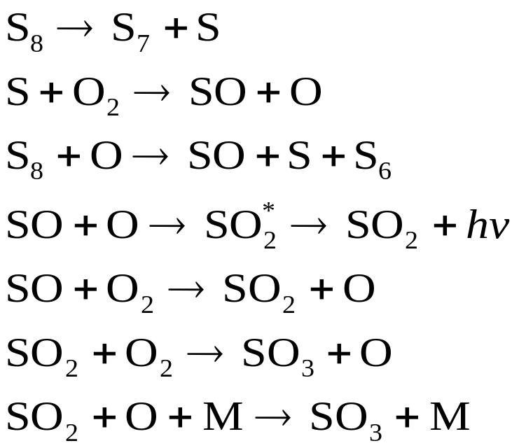
  元素S的氧化
返回目录

Slide 34
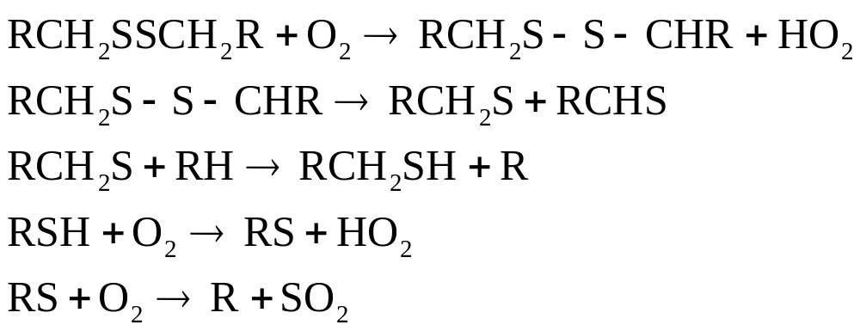
  有机硫化物的氧化
返回目录

Slide 35
2.4.2 SO₂和SO₃之间的转化
  反应方程式
    SO₂ + O + M → SO₃ + M （1）
    SO₃ + O → SO₂ + O₂ （2）
    SO₃ + H → SO₂ + OH （3）
    SO₃ + M → SO₂ + O + M （4）
  在炽热反应区 ，[O] 浓度很高，反应（1）和（2）起支配作用
返回目录

Slide 36
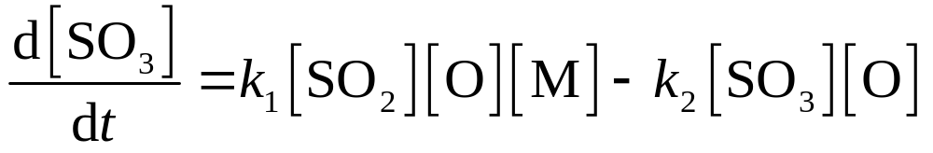
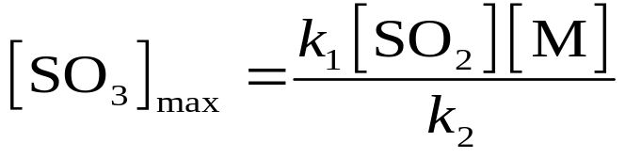
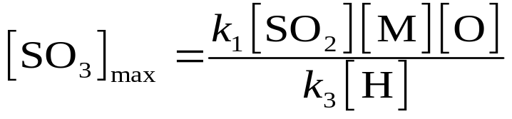
  SO₃生成速率
  当d[SO₃] /dt = 0 时，SO₃浓度达到最大
  在富燃料条件下，[O]浓度低得多，SO₃的去除反应主要为反应（3）， SO₃的最大浓度：
返回目录

Slide 37
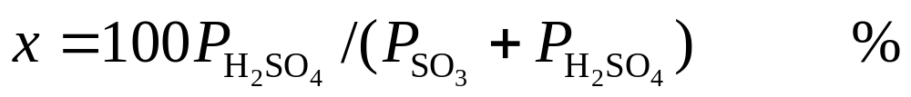
  燃烧后烟气中的水蒸气可能与SO₃结合生成H₂SO₄，转化率:
  转化率与温度密切相关
  H₂SO₄浓度越高，酸露点越高
  烟气露点升高极易引起管道和空气净化设施的腐蚀
返回目录

Slide 38
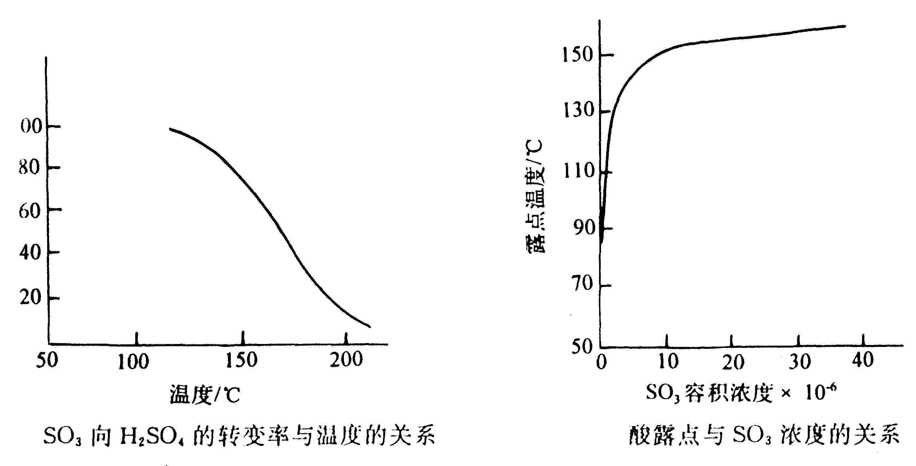
SO₃的转化率/%
返回目录

Slide 39
2.5 燃烧过程中颗粒物的形成
2.5.1碳粒子的生成
  2.5.1.1积炭的生成
    核化过程：气相脱氢反应并产生凝聚相固体碳
    核表面上发生非均质反应
    较为缓慢的聚团和凝聚过程
  燃料的分子结构是影响积炭的主导因素
  积炭的生成与火焰的结构有关
  提高氧气量可以防止积炭生成
  压力越低则积炭的生成趋势越小
返回目录

Slide 40
  2.5.1.2 火焰的结构
    预混火焰：气体燃料和空气在燃烧前充分混合（ bursen burner, meeker burner）
    扩散火焰：燃料和空气分别进入燃烧区，混合然后发生反应（实际中应用最多），不同的区域有不同的φ (0～∝) 值
    层流火焰：Re<2200，分子扩散和传导是控制过程
    湍流火焰：Re>2200，强烈的湍流作用，但分子扩散仍然起作用
Laminar transition developed turbulent
height
Jet velocity
返回目录

Slide 41
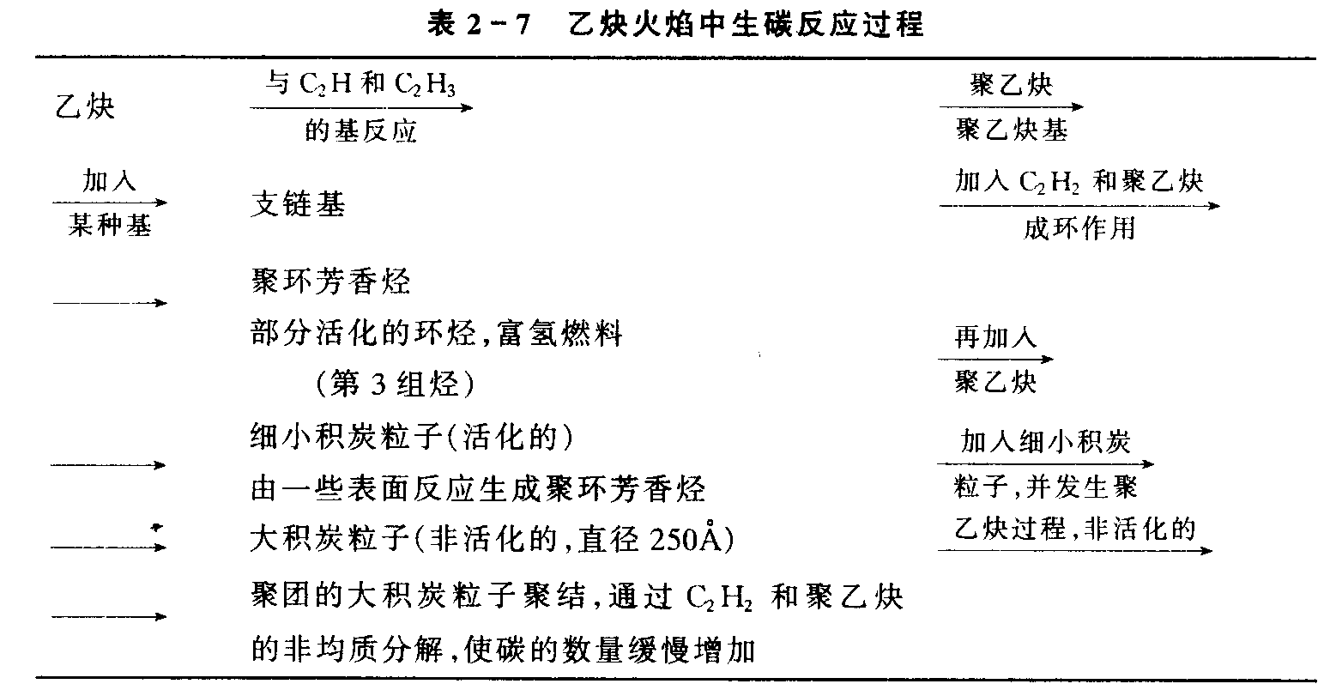
  2.5.1.3 乙炔火焰中生碳反应过程
返回目录

Slide 42
2.5.2 燃煤烟尘的形成
  烟尘：固体燃料燃烧产生的颗粒物，包括：
  黑烟：未燃尽的碳粒
  飞灰：不可燃矿物质微粒
  煤粉燃烧过程
  碳表面的燃烧产物为CO，它扩散离开表面并与O₂反应
灰层
外扩散
碳层
返回目录

Slide 43
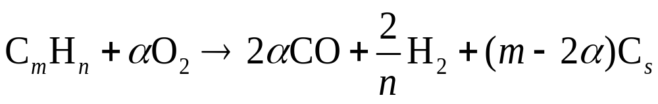
  2.5.2.1 煤粉燃烧过程
    理论上碳与氧的摩尔比近1.0时最易形成黑烟
    在预混火焰中，C/O大约为0.5时最易形成黑烟
    易燃烧又少出现黑烟的燃料顺序为：无烟煤 焦炭 褐煤 低挥发分烟煤 高灰发分烟煤
    碳粒子燃尽的时间与粒子的初始直径、表面温度、氧气浓度等有关
返回目录

Slide 44
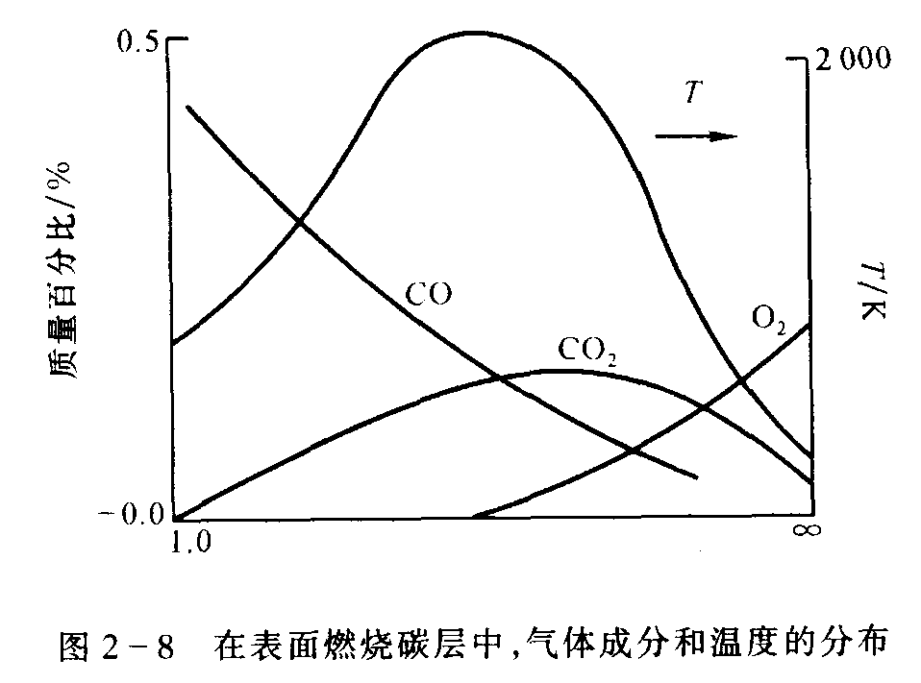
    燃烧碳层中成分和温度分布
返回目录

Slide 45
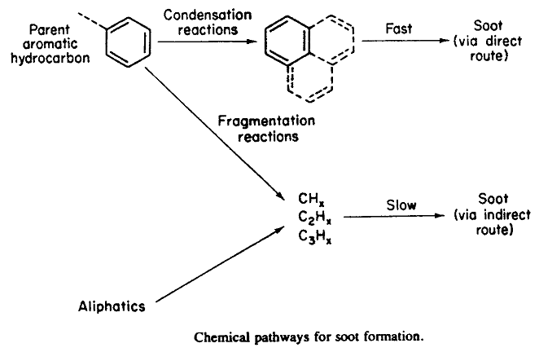
  黑烟形成的化学过程
返回目录

Slide 46
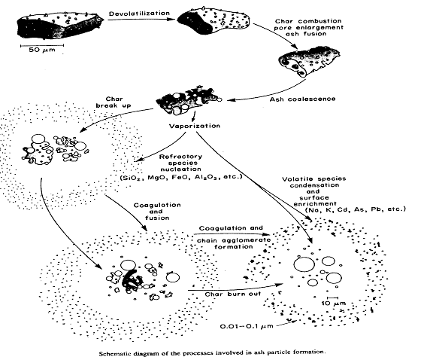
  2.5.2.2 飞灰的形成过程
返回目录

Slide 47
    影响燃煤烟气中飞灰排放特征的因素
      煤质
      燃烧方式
      烟气流速
      炉排和炉膛的热负荷
      锅炉运行负荷
      锅炉结构
返回目录
返回目录

Slide 48
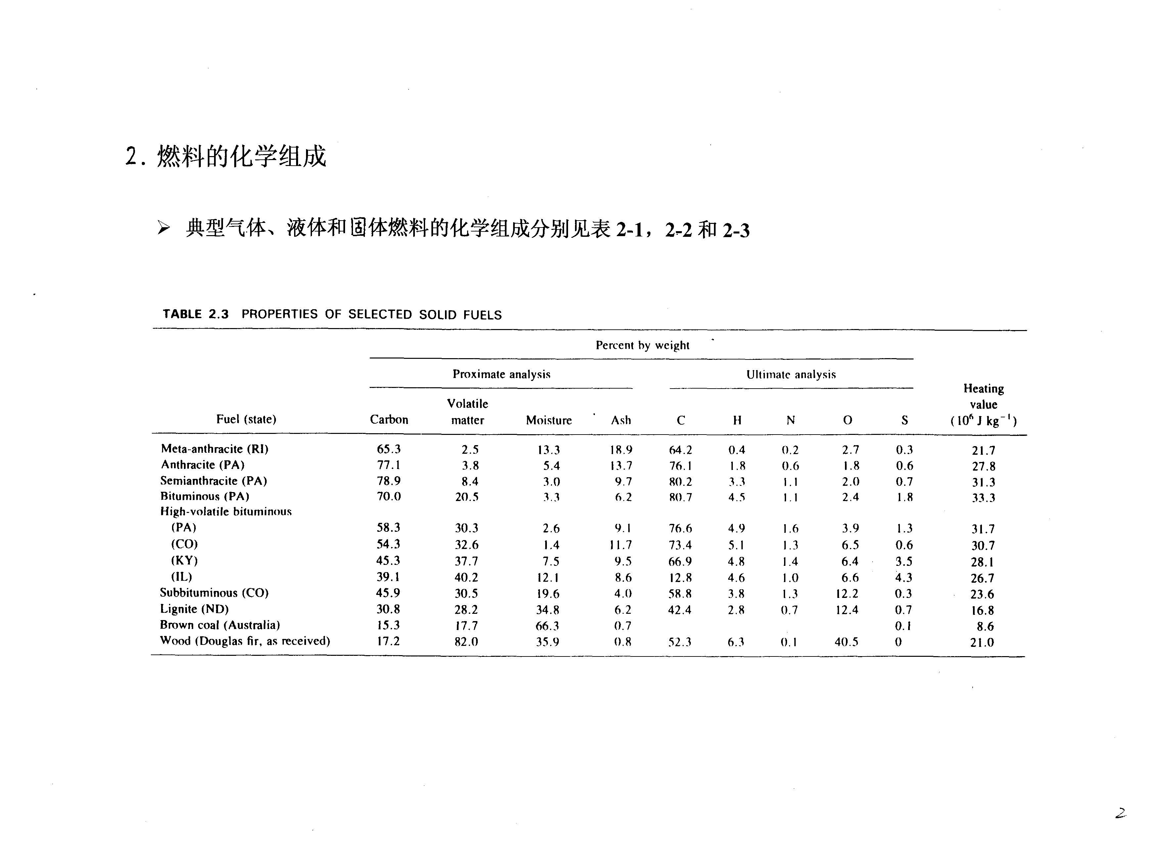
    1) 影响燃煤烟气中飞灰排放特征的因素——煤质
返回目录

Slide 49
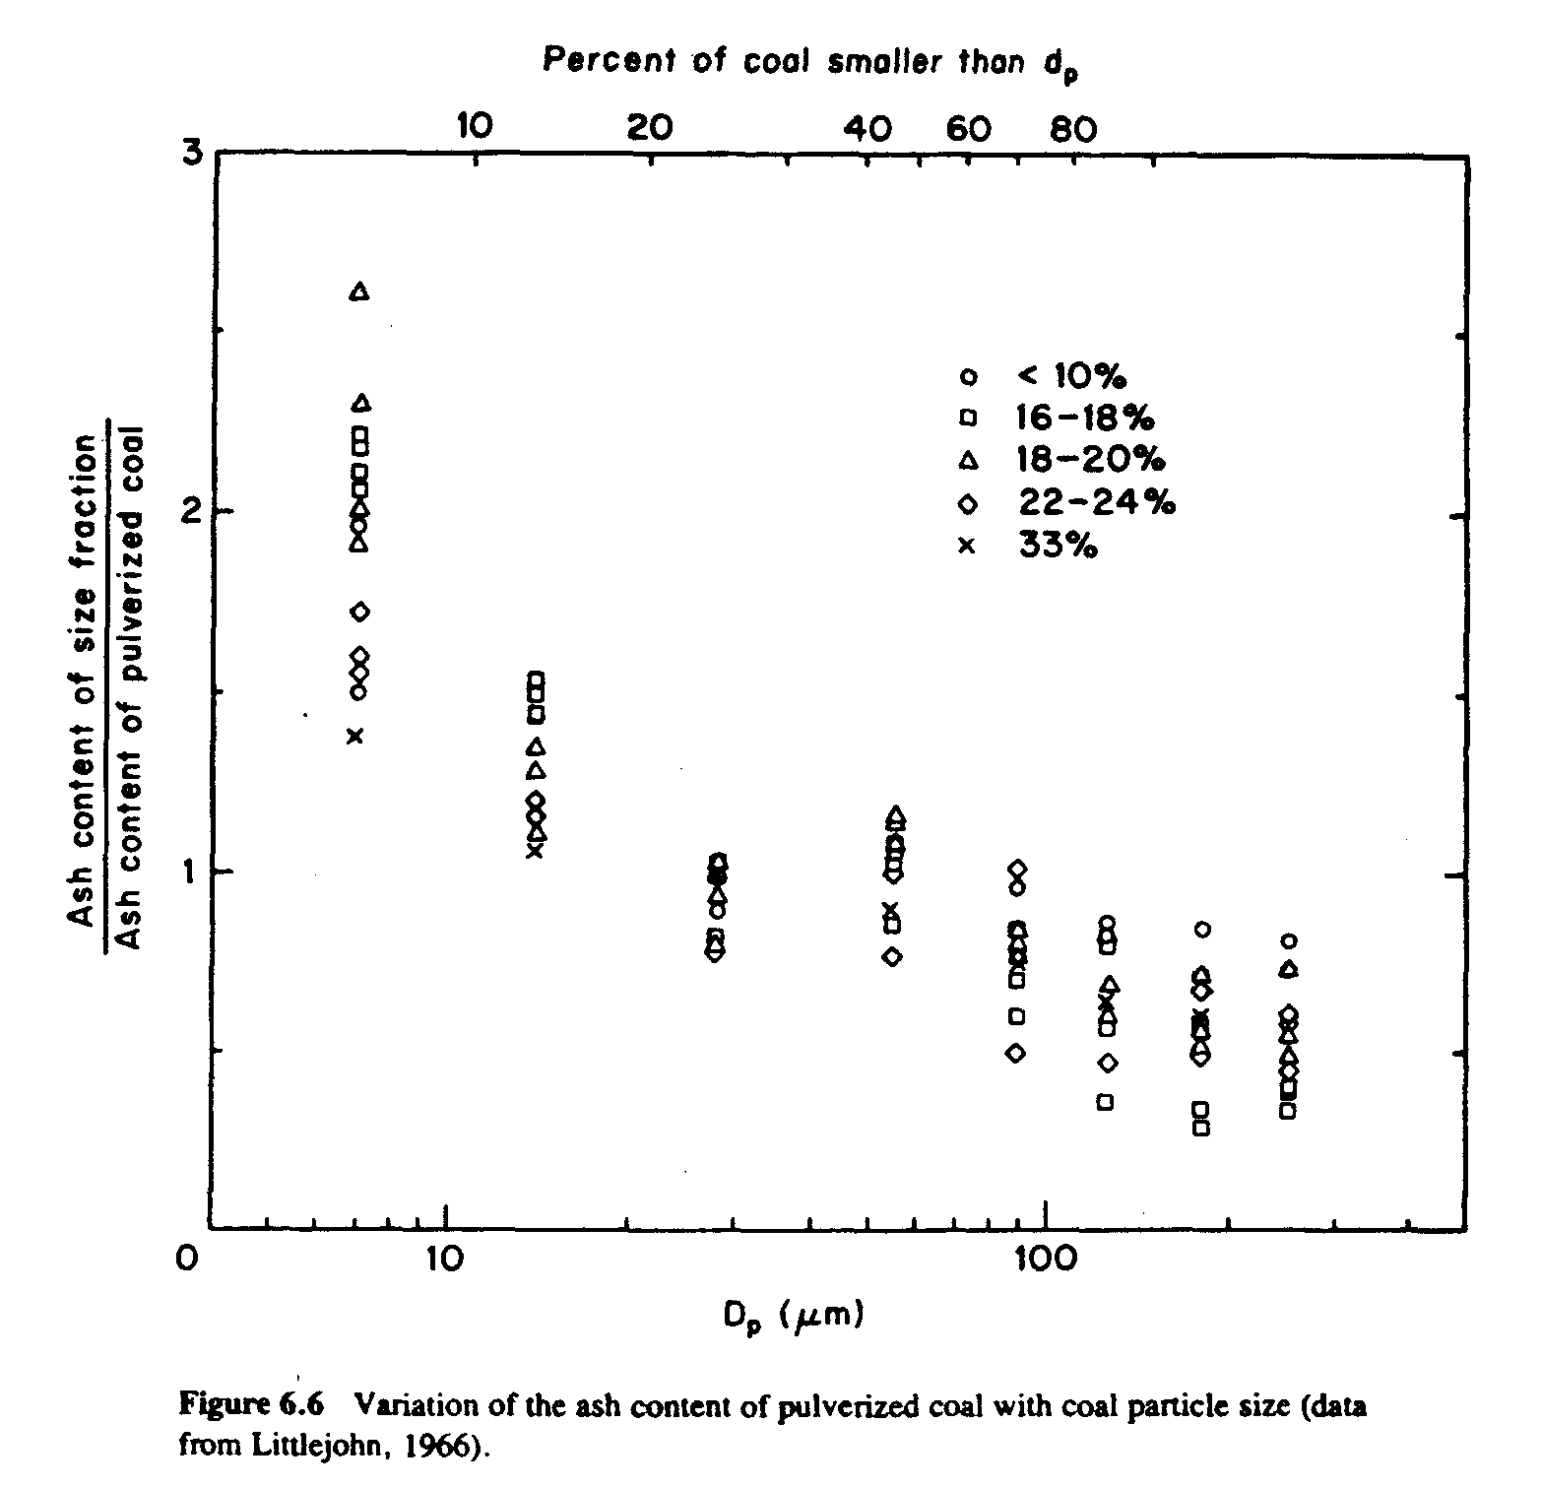
    2) 燃煤颗粒大小对飞灰含量的影响
返回目录

Slide 50
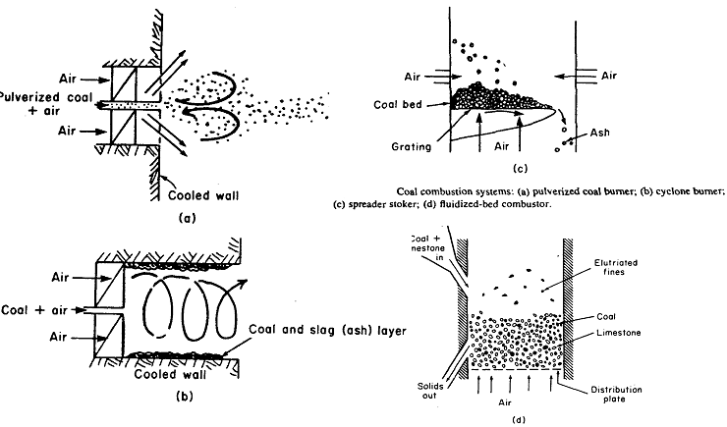
    3)影响烟煤烟气中飞灰排放特征的因素——燃烧方式
返回目录

Slide 51
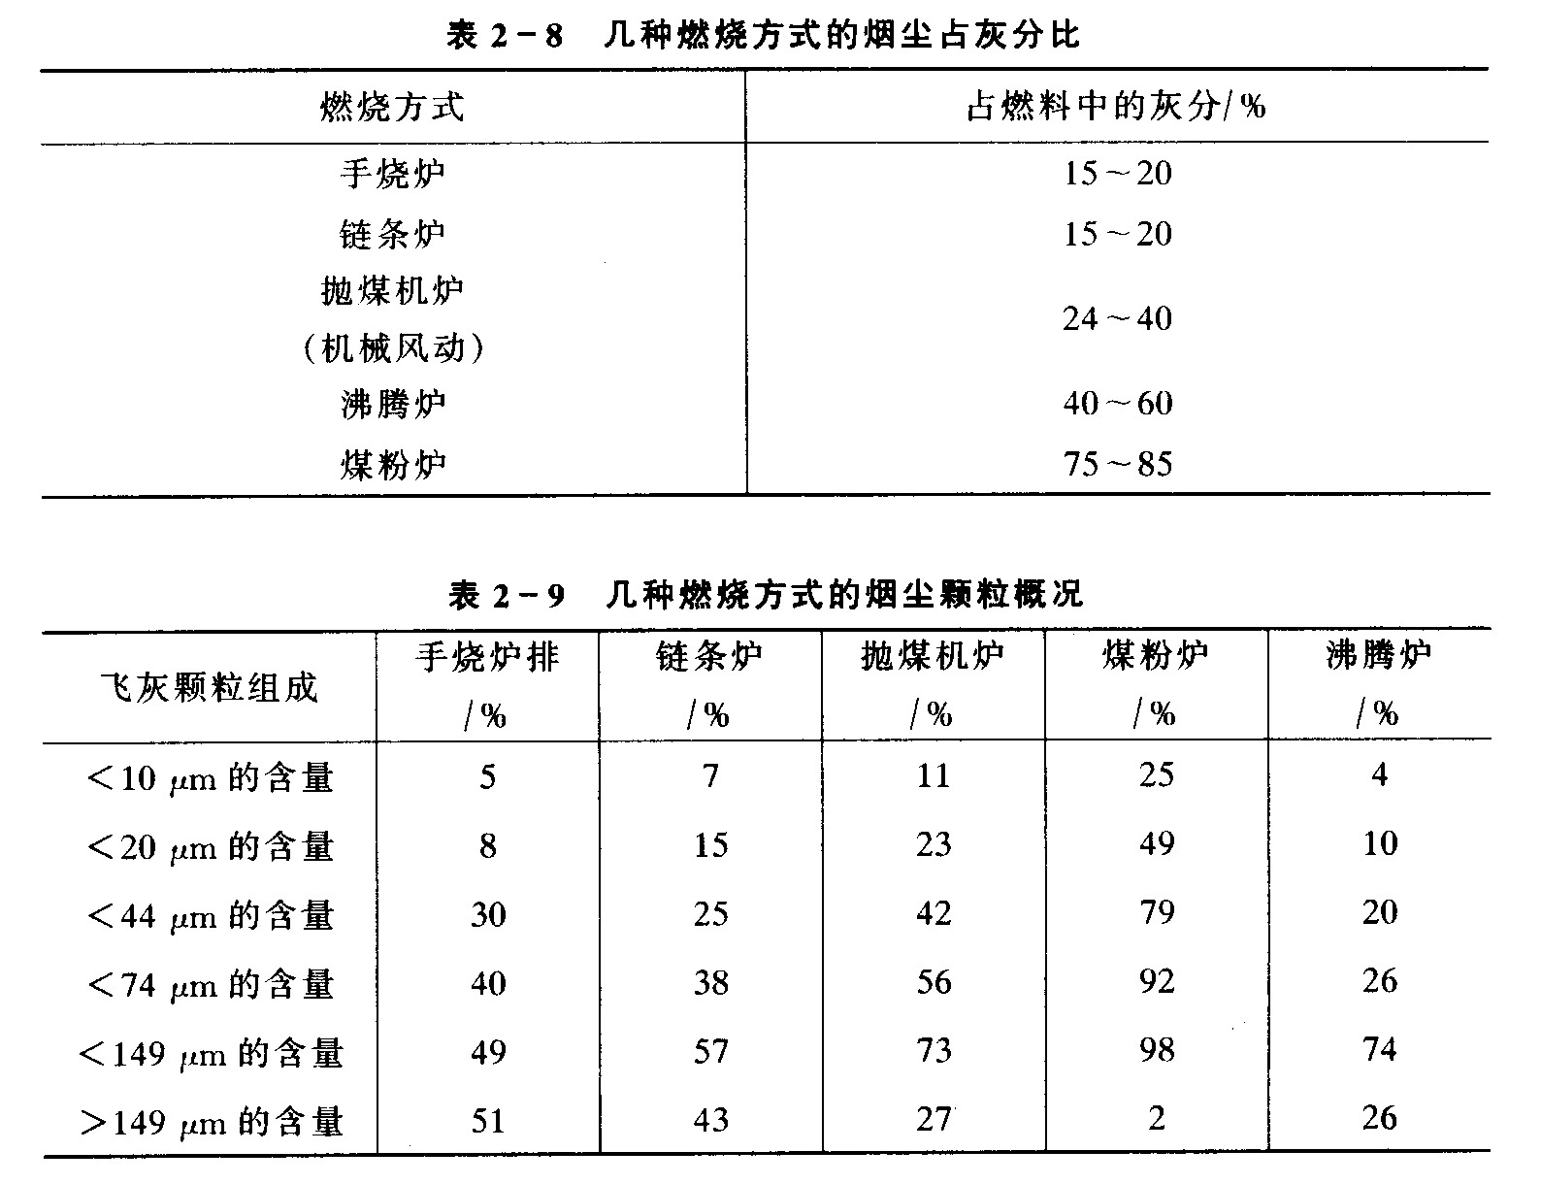
      几种燃烧方式的烟尘百分比
返回目录

Slide 52
      几种燃烧方式的烟尘颗粒概况
返回目录

Slide 53
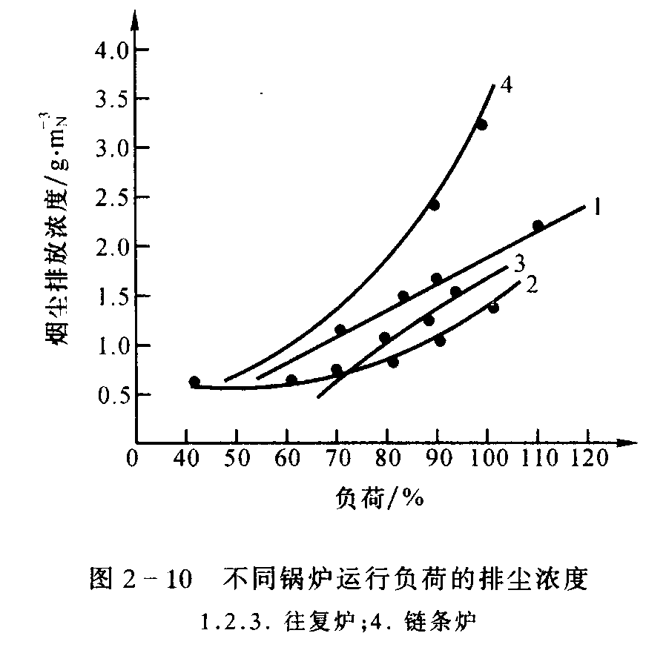
  影响燃煤烟气中飞灰排放特征的因素——运行负荷
返回目录

Slide 54
2.5.3 火电厂大气污染物排放标准
  本标准将火电厂按年限划分为以下三个时段：
  Ⅰ时段－1992年8月1日之前建成投产或初步设计已通过审查批准的新、扩、改建火电厂；
  Ⅱ时段－1992年8月1日起至1996年12月31日期间环境影响报告书通过审查批准的新、扩、改建火电厂，包括1992年8月1日之前环境影响报告书通过审查批准、初步设计待审查批准的新、扩、改建火电厂；
  Ⅲ时段－1997年1月1日起环境影响报告书待审查批准的新、扩、改建火电厂
返回目录

Slide 55
第Ⅲ时段的火电厂锅炉最高允许烟尘排放浓度
分类
烟尘最高允许排放浓度（mg/m³）
在县及县以上城镇规划区内的火电厂锅炉
200
在县规划区以外地区的火电厂锅炉
500
第I时段的在县及县以上城镇规划区内、1997年1月1日后还有10年及以上剩余寿命的火电厂锅炉
600
返回目录

Slide 56
第Ⅲ时段火电厂各烟囱SO₂最高允许排放浓度
燃料收到基硫分（％）
≤1.0
>1.0
最高允许排放浓度（mg/m³）
2100
1200
第Ⅲ时段的火电厂锅炉氮氧化物最高允许排放浓度（mg/m³）
锅炉额定蒸发量
煤粉锅炉
液态排渣
固态排渣
≥1000t/h
1000
650
返回目录

Slide 57
2.6燃烧过程中其他污染物的形成
2.6.1 有机污染物的形成
  形成历程
    链烃分子氧化脱氢形成乙烯和乙炔
    延长乙炔的链形成各种不饱和基
    不饱和基进一步脱氢形成聚乙炔
    不饱和基通过环化反应形成C₆－C₂型芳香族化合物
    C₆－C₂基逐步合成为多环有机物
返回目录

Slide 58
  比较活泼的碳氢化合物可能是产生光化学烟雾的直接原因
  碳氢化合物的产生量与燃料组成密切相关
  燃料中高分子碳氢化合物浓度与POM排放水平具有相关性
  燃料与空气的充分混合可降低有机物的含量，但不利于NO_{x}的控制
  同时减少CH和NO_{x}的排放需要仔细控制混合的型式、温度水平和整个系统的停留时间
返回目录

Slide 59

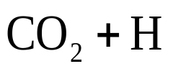
2.6.2 CO的形成
CO是所有大气污染物中量最大、分布最广的一种
CO的全球排放量为200×10⁶t/a
燃料中的碳都先形成CO，然后进一步氧化
在火焰温度下有足够的氧并且停留时间足够长，可以降低CO含量。
CO的形成和破坏都由动力学控制，反应路线：
RH R RCHO RCO CO
返回目录

Slide 60
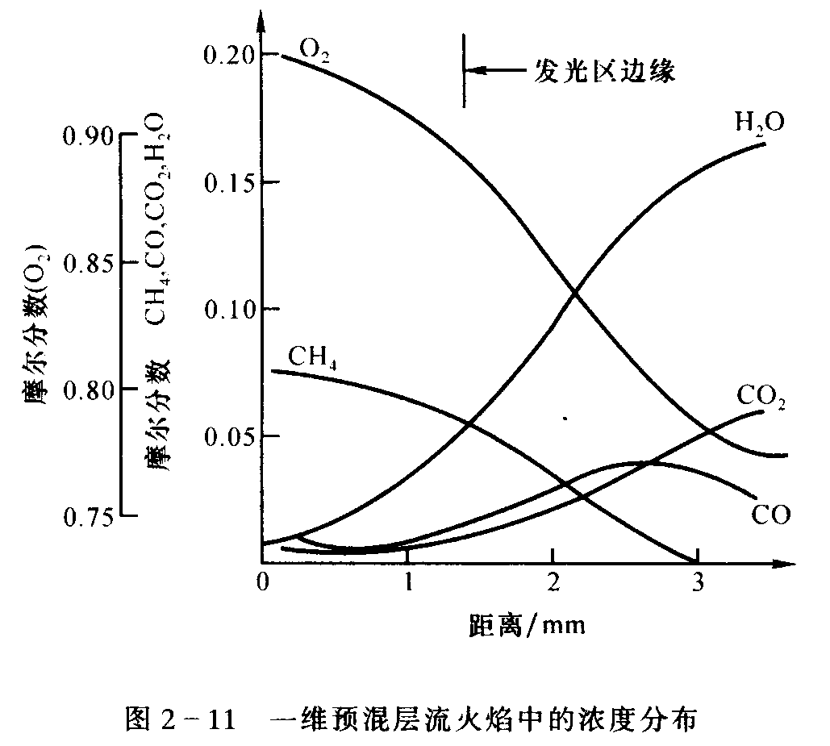
返回目录

Slide 61
2.6.3 Hg的形成与排放
  Hg对人的肾和神经系统有危害
  煤碳燃烧是Hg的一大来源
  煤中Hg的析出率与燃烧条件有关
  燃烧温度>900ºC时，析出率>90％
  还原性气氛的析出率低于氧化性气氛
  Hg排放控制是燃煤污染控制的新课题之一
返回目录

Slide 62
2.6.4 NO_{x}的形成
  燃料型NO_{x}：燃料中的固定氮生成的NO_{x}
  热力型NO_{x}： 高温下N₂与O₂反应生成的NO_{x}
  瞬时NO_{x}：低温火焰下由于含碳自由基的存在生成的NO_{x}
返回目录

Slide 63
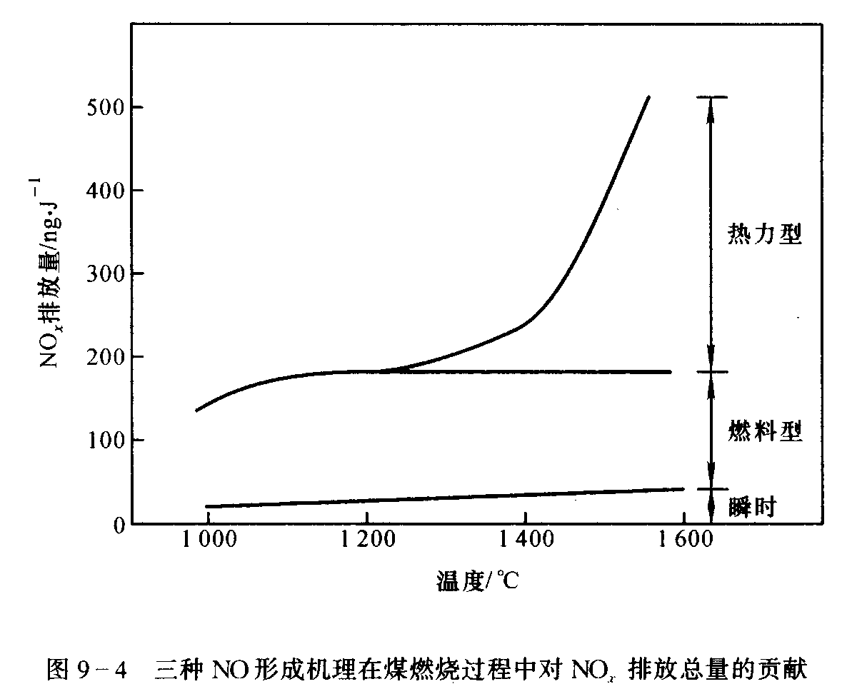
返回目录

Slide 64
本 章 结 束

